Slide 1




«НЕ Тихий дворик»
адрес: г. Мончегорск, ул.Комсомольская 12А
Мария Малютина
Мончегорск 2023

Slide 2

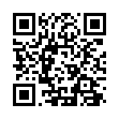

ИНФОРМАЦИЯ ПО РЕАЛИЗАЦИИ ПРОЕКТА
Адрес группы «НЕ Тихий дворик» ВКонтакте: https://vk.com/public214218421

Slide 3
АУДИТОРИЯ, ЦЕЛИ, ЗАДАЧИ, ПАРТНЕРЫ
АУДИТОРИЯ | ЦЕЛЬ | ЗАДАЧИ | ПАРТНЕРЫ
Инвалиды(семьи инвалидов) Граждане пожилого возраста Боевое братство(ветераны боевых действий) | Создание в городской среде общественного пространства с благоприятными условиями для отдыха и досуга, занятия спортом и творчеством для целевой аудитории, а также для социализации и интеграции в общество лиц с ОВЗ. | внешнее обустройство и предметное оборудование с применением инклюзивных элементов; повышение качества (безопасности, привлекательности и уровня комфорта) городской среды; - развитие адаптивной физической культуры, творческого самовыражения на свежем воздухе; | Соискатели для проведения мероприятий, Отдел культуры города Мончегорска Комитет по физической культуре и спорту Различные творческие коллективы города -Волонтеры -ГОАУСОН «Мончегорский КЦСОН» -СОНКО

Slide 4
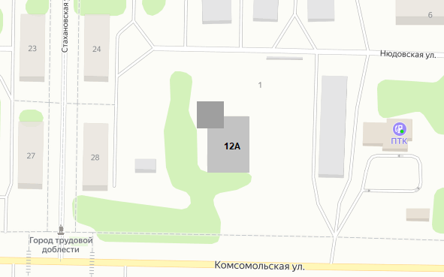
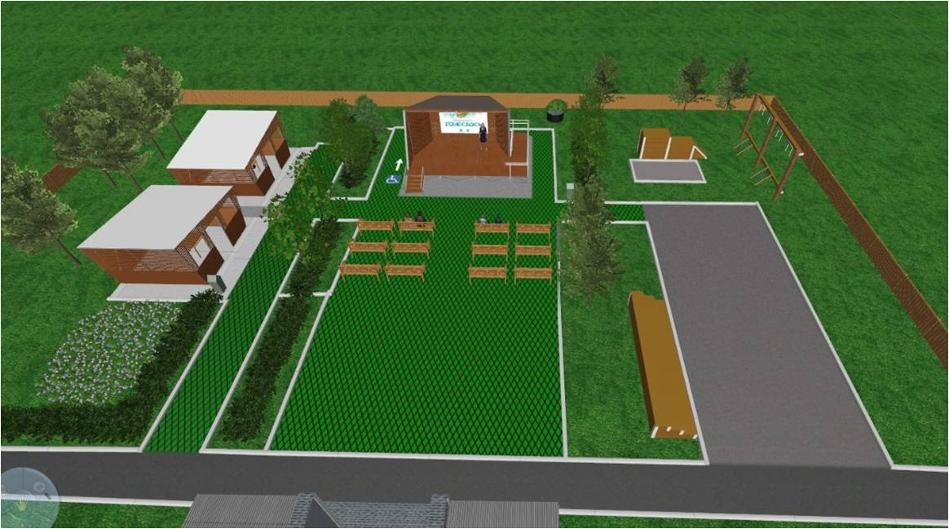
РАСПОЛОЖЕНИЕ МЕСТА БЛАГОУСТРОЙСТВА В ГОРОДСКОМ ПРОСТРАНСТВЕ
“НЕ тихий дворик”
СОНКО расположены на Комсомольской 12А:
ММО МОО «ВОИ»
Совет ветеранов
Боевое братство

Slide 5
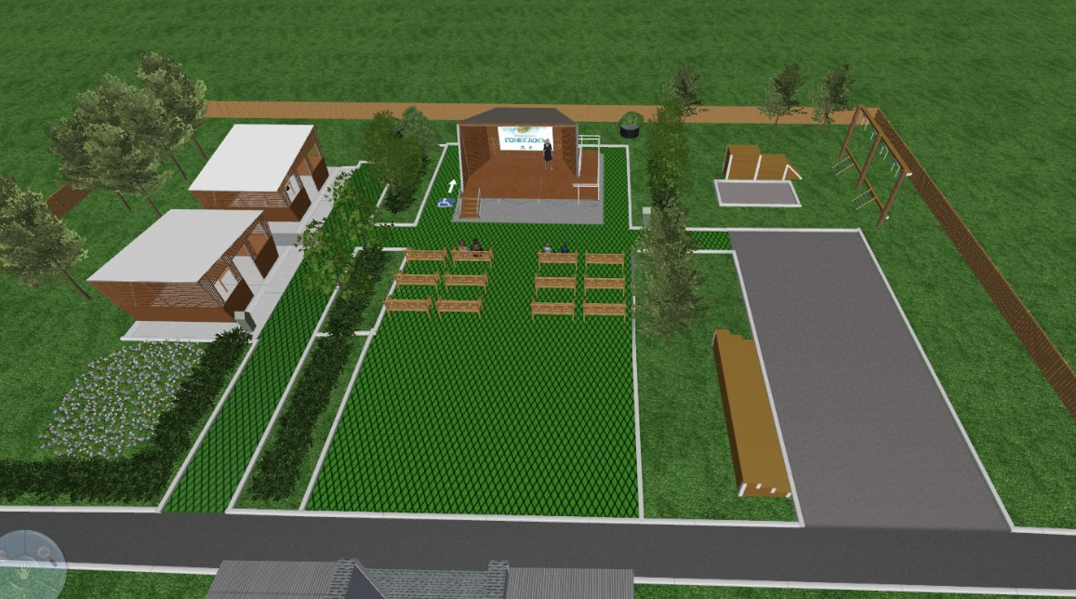
ВИЗУАЛИЗАЦИЯ ПРОЕКТА
Сценическая площадка ГРАНИ
Площадка для занятий по прыжкам с парашютом
Зона отдыха и настольных игр
Площадка для игр в БОЧЧА, городки, (зимой ледяные горки)
Зона
“Северный сад и огород”
Зона зрителей, для дискотек,
(зимой постройки снежных скульптур)

Slide 6
ПЛАН ПРОЕКТА
«Нетихий дворик»
1
2
3
4
ПРОВЕДЕНИЕ МЕРОПРИЯТИЙ
земельные работы
разметка территории
озеленение
обустройство безопасности зоны (ограждение, камеры)
монтаж сцены с пандусом
подготовка площадки для парашютистов
монтаж беседок
установка скамеек, урн
подготовка площадки для игры в БОЧЧА
БЛАГОУСТРОЙСТВО ТЕРРИТОРИИ
СОЗДАНИЕ КРУЖКОВ ПО ИНТЕРЕСАМ ЦЕЛЕВОЙ АУДИТОРИИ
СОЦИАЛЬНО-КУЛЬТУРНОЕ НАПОЛНЕНИЕ

Slide 7
СОЦИАЛЬНО-КУЛЬТУРНОЕ НАПОЛНЕНИЕ
Зона отдыха и настольных игр
Сценическая площадка ГРАНИ
Зона
“Северный сад и огород”
Площадка для занятий по прыжкам с парашютом
Зона зрителей, для дискотек
(зимой постройки снежных скульптур)
Площадка для игр в БОЧЧА, городки, (зимой ледяные горки)
4 сезона | 4 сезона | 3 сезона | 3 сезона | 4 сезона | 4 сезона | Сезонность
Все | Все | Все | Граждане посещающие секцию парашютного спорта | Все | Все | Аудитория

Slide 8
КОЛИЧЕСТВЕННЫЙ ЭФФЕКТ
1100 кв.м муниципальной территории благоустроится
2000 городских жителей (целевая аудитория включена)
30 досуговых и спортивных мероприятий в год
30 инвалидов интегрируются и социализируются в обществе
4 масштабных мероприятия в год
30 человек с ОВЗ и людей пожилого возраста обучатся театральному искусству, пению, танцам
50 человек с ОВЗ с Северо-запада РФ и Мурманской области примут участие в мероприятиях
3 новых творческих кружка для людей с инвалидностью
100 волонтеров примут участие в мероприятиях

Slide 9
КАЧЕСТВЕННЫЙ ЭФФЕКТ
Социализация и интеграция целевой аудитории в общество.
Увеличение уровня доступности, безопасности, эстетичности и комфорта городского среды.
Положительное влияние на общий облик города.
Готовность участия горожан в практических делах по формированию городской среды(волонтеры).
Появится точка притяжения для целевой аудитории.
Привлечение городских преподавателей по театральному мастерству, пению и танцам для обучения целевой аудитории.
Повышение лояльности общества к целевой аудитории.

Slide 10
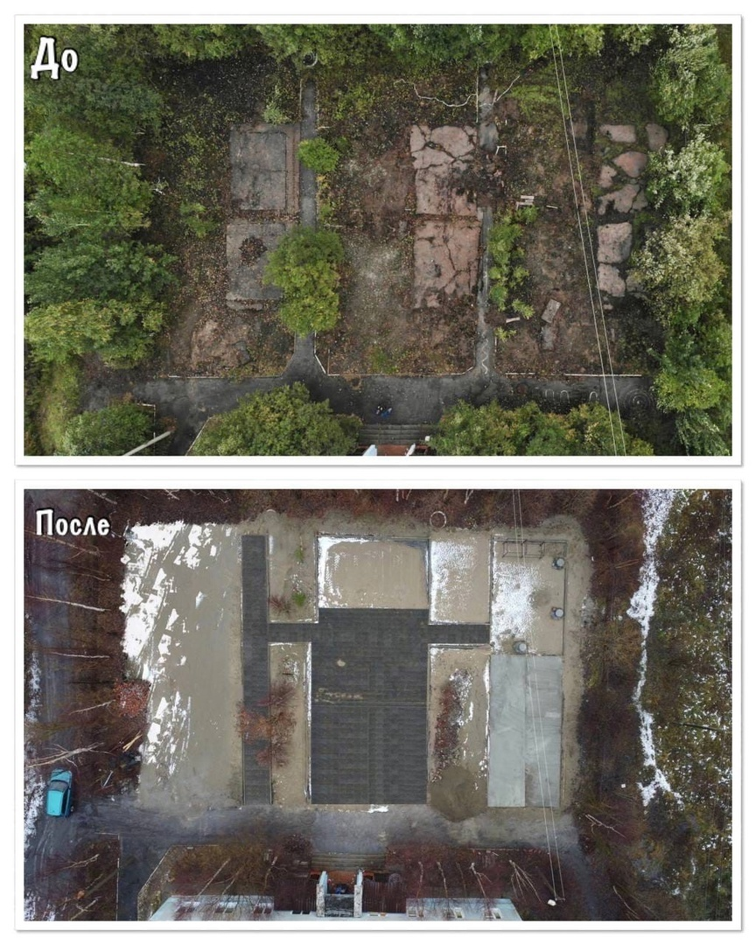

Источники финансирования ПРОЕКТА
РЕАЛИЗОВАНО
В рамках марафона «Понеслось 2022» от компании ПАО «ГМК «Норильский никель» реализовано: 1 099 862 рублей
Вклад малого бизнеса и волонтеров составил: 2 868 193 рублей
- Проведены земельные работы территории
- Выровнено земельное основание территории
Тропинки уложены георешеткой
Установлены бордюры
Подготовлено основание площадки БОЧЧА
Подготовлена площадка
- Закуплены 8 скамеек и 3 урны.

Slide 11

Источники финансирования ПРОЕКТА
Выигранный ГРАНТ
РЕАЛИЗОВАНО
В рамках марафона «Понеслось 2022» от компании ПАО «ГМК «Норильский никель» реализовано: 1 099 862 рублей Вклад малого бизнеса и волонтеров составил: 2 868 193 рублей | Проведены земельные работы территории 1092 кв.м на против здания. Тропинки и места где будут ходить люди уложены георешеткой, выровнено земельное основание территории, установлены бордюры, подготовлена площадка под игру БОЧЧА, установлен трамплин и парашютный тренажер. Закуплены 8 скамеек и 3 урны.
ПЛАН УЧАСТИЯ В ГРАНТАХ
Грант «Мир новых возможностей» от ПАО «ГМК «Норильский никель» - 6 500 000 рублей | - Сцена с пандусом Ограждение Водоотведение
Количественные показатели Гранта:
- 1 оборудованная, общественная, инклюзивная безопасная сценическая площадка;
- участники: 120 инвалидов, 35 семей детей инвалидов 30% города Мончегорска;
подготовлены к работе с людьми с инвалидностью 17 волонтеров и 3 специалиста культуры;
сформировано 3 творческих коллектива среди людей с ОВЗ;
будет проведено 222 практических творческих занятий;
будет проведено 12 концертных мероприятий;
120 семей инвалидов получат моральную поддержку;
- 120 человек с ОВЗ и инвалидов обучатся театральному искусству, пению, танцам;
Выигран Грант «Мир новых возможностей» от ПАО «ГМК «Норильский никель» 6 500 000 рублей на локацию «Сценическая площадка ГРАНИ»

Slide 12
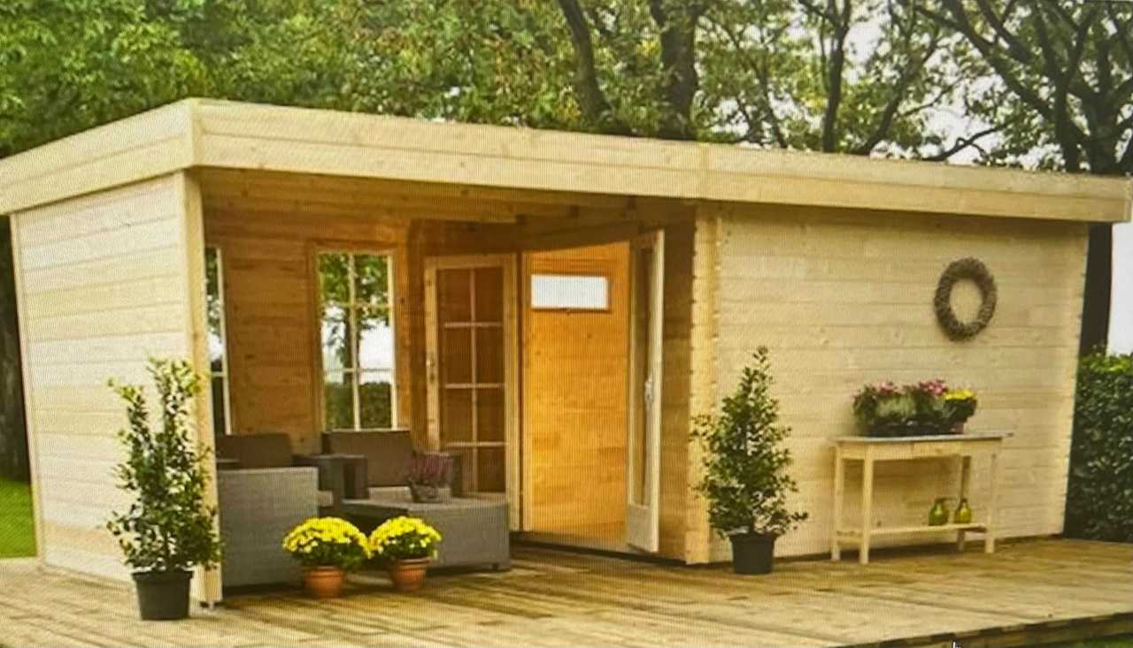
Источники финансирования ПРОЕКТА
Выигранный ГРАНТ
РЕАЛИЗОВАНО
В рамках марафона «Понеслось 2022» от компании ПАО «ГМК «Норильский никель» реализовано: 1 099 862 рублей Вклад малого бизнеса и волонтеров составил: 2 868 193 рублей | Проведены земельные работы территории 1092 кв.м на против здания. Тропинки и места где будут ходить люди уложены георешеткой, выровнено земельное основание территории, установлены бордюры, подготовлена площадка под игру БОЧЧА, установлен трамплин и парашютный тренажер. Закуплены 8 скамеек и 3 урны.
ПЛАН УЧАСТИЯ В ГРАНТАХ
Грант «Мир новых возможностей» от ПАО «ГМК «Норильский никель» - 6 500 000 рублей | - Сцена с пандусом Ограждение Водоотведение
На выигранные средства приобретена беседка
Выигран Грант образовательно-просветительской программы «Школа горожанина» от Агентства развития Мончегорска совместно с Центром компетенций Ленинградской области 550 000 рублей на локацию «Зона отдыха и настольных игр»

Slide 13
БЛАГОДАРЮ ЗА ВНИМАНИЕ!

